Slide 1
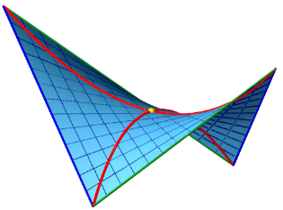
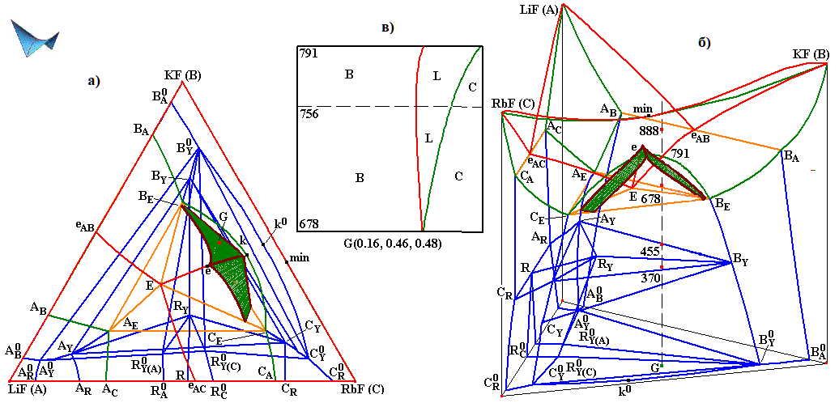
МАТЕРИАЛЬНЫЕ БАЛАНСЫ В СИСТЕМАХ Li,K,Pr||Cl, Li,K,Pu(Rb)||F
Кибирева Арина Владимировна
Руководители: Парфенова М.Д., Зеленая А.Э.
Институт физического материаловедения СО РАН, Сектор компьютерного конструирования материалов. г. Улан-Удэ
Изобарные фазовые диаграммы (ФД) тройных систем Li,K,Pr||Cl, Li,K,Pu(Rb)||F изучают расчетными (термодинамика, первопринципное моделирование) и экспериментальными методами [1-2].
Пространственные компьютерные модели Т-х-у диаграмм тройных систем Li,K,Pr||Cl, Li,K,Pu(Rb)||F позволяют:
воспроизводить модель всей диаграммы и её отдельных элементов, например, поверхностей или фазовых областей;
рассматривать произвольные или горизонтальные и вертикальные сечения и расшифровывать их;
рассчитать путь кристаллизации и проводить анализ микроструктуры.
Таким образом, применение 3Д компьютерной модели уменьшает количество ошибок, неточностей и упрощает чтение даже самой сложной фазовой диаграммы.
Рассмотрен один из вариантов построения фазовой диаграммы системы LiF-KF-RbF [3]. На рис. 1 а,б показаны две поверхности смены типа трехфазной реакции в концентрационной проекции и в аксонометрии.
Диаграмма вертикального материального баланса (рис. 1в) для центра масс G (0.16, 0.46, 0.48), отражает превращение перитектической L+KF→RbF (L+B→C) реакции (Δm_{B}<0, Δm_{L}<0, Δm_{C}>0) в эвтектическую L→KF+RbF (L→B+C) реакцию (Δm_{B}>0, Δm_{L}<0, Δm_{C}>0).
Рисунок 1. Смена типа трехфазной реакции в системе LiF-KF-RbF.
Список литературы
Beneš O., Konings R.J.M. // J. Nucl. Mater. 2008. Vol. 377. P. 449–457.
Ghosh S., Ganesan R., Sridharan R., Gnanasekaran T. // Thermochimica Acta. 2017. Vol. 653. P. 16–26.
Vorob’eva V.P., Zelenaya A.E., Lutsyk V.I., Parfenova M.D. // Russ. J. Phys. Chem. 2022. V. 96. (в печати).
Исследование выполнено в соответствии с госзаданием ФГБУН ИФМ СО РАН на 2021-2023 гг. (проект № 0270-2021-0002).
Контакты
vluts@ipms.bscnet.ru
http://ipms.bscnet.ru/labs/skkm.html
+ 7 (3012) 41-58-63

